Slide 1


FÍSICA1
3er Resultado de Aprendizaje

Slide 2
RA3 - 3ra Parte
UNIDAD 6: MOMENTO LINEAL, IMPULSO Y CHOQUES
Introducción. Momento lineal o cantidad de movimiento e impulso. Segunda ley de Newton en términos del momento lineal. Teorema del impulso y el momento lineal. Comparación del momento lineal y energía cinética. Conservación del momento lineal. Fuerzas impulsivas. Choques elásticos e inelásticos. Choque totalmente inelástico. El péndulo balístico. Choque elástico en dos dimensiones. Centro de masa. Movimiento del centro de masa. Dimensiones y unidades.

Slide 3
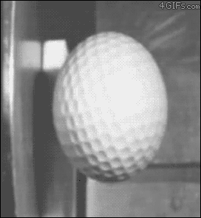
MOMENTO LINEAL (CANTIDAD DE MOVIMIENTO) E IMPULSO
3ra Ley de Newton, ¿pero cómo son las interacciones mientras duran? La 2da Ley es insuficiente por sí sola para analizar el movimiento que sigue luego de producirse las interacciones, sin embargo el análisis que seguimos parte de la 2da ley de N.

Slide 4

MOMENTO LINEAL (CANTIDAD DE MOVIMIENTO)
Una reinterpretación de la 2da Ley ⇒
Momento Lineal
Análisis dimensional y de unidades

Slide 5
Ej. ¿Qué magnitud tiene el momento lineal de un camión de 10.000 kg que viaja con rapidez de 12,0 m/s?

Slide 6
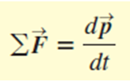
IMPULSO
Fuerzas impulsivas: intensas y de corta duración
Si la fuerza neta es constante, el cambio de momento lineal se puede expresar como:
Teorema del impulso y el momento lineal, para fuerzas constantes!!

Slide 7
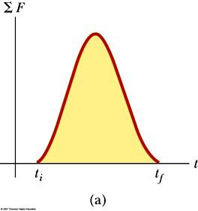
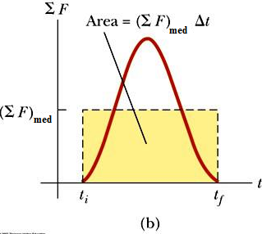
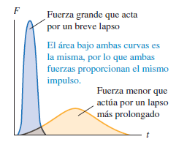
Interpretación gráfica
El impulso J =ΣF_{med}Δt = Área bajo las curvas

Slide 8
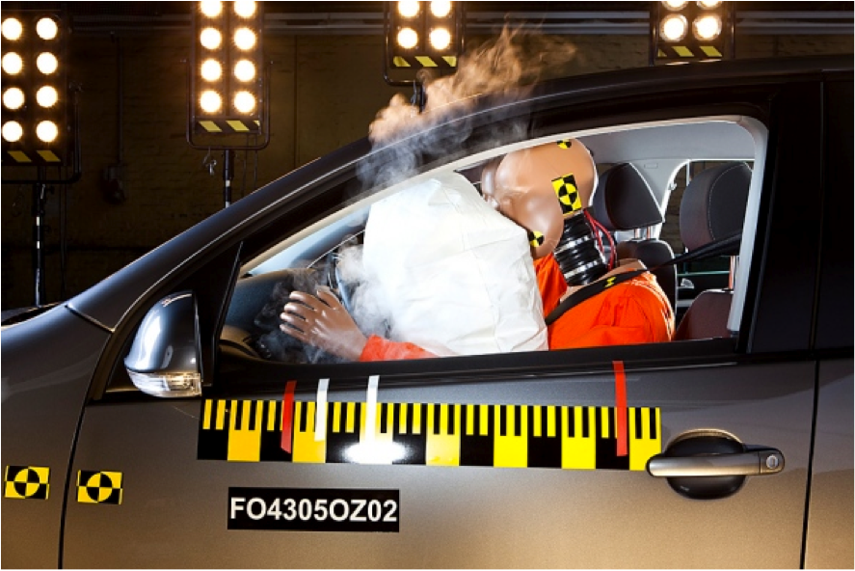
¿Cómo explican el efecto de la bolsa de aire con el concepto de impulso?

Slide 9
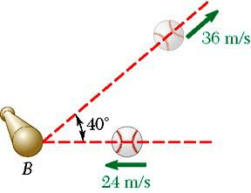
Ej. Una pelota de beisbol de 120 g es lanzada con una velocidad de 24m/s. Luego de que es golpeada por el bate, tiene una velocidad de 36 m/s en la dirección que se muestra en la figura. ¿Qué fuerza impulsiva media actuó sobre la pelota mientras duró el contacto de 0,015 segundos?

Slide 10
Ahora resta calcular las fuerzas impulsivas en “x” e “y”

Slide 11


CONSERVACIÓN DEL MOMENTO LINEAL p
A los dos astronautas se considera un sistema aislado, es decir que las únicas fuerzas considerables son las interacciones entre ellos.
Si realizan fuerzas entre ellos (partículas) por la 3ra ley de Newton la fuerza de A hacia B es igual y contraria a la de B hacia A y la suma de ambas es cero.

Slide 12



CONSERVACIÓN DEL MOMENTO LINEAL p
Cómo se expresaría en términos del momento lineal p?
La suma de las dos fuerzas es cero, porque son iguales y opuestas:
Momento lineal del sistema es la suma vectorial de los momentos lineales de cada partícula. Si la fuerza neta es “0” se conserva el momento lineal del sistema

Slide 13
PRINCIPIO DE CONSERVACIÓN DEL MOMENTO LINEAL EN UN SISTEMA AISLADO
Si la suma vectorial de las fuerzas externas sobre un sistema es cero, el momento lineal del sistema es constante.
http://www2.montes.upm.es/dptos/digfa/cfisica/dinamsist/fintext.html
En términos matemáticos:
Ojo!!! ES una ecuación vectorial!! A no olvidarse.

Slide 14
Ej. Estas sobre un trineo en reposo, si se desprecia el rozamiento del trineo con el piso, y atrapas una pelota de 0,4 kg que viaja horizontalmente a 20 m/s. Suponiendo que tu masa es de 60 kg:
¿Qué elementos conformaran el sistema de estudio?
Si atrapas la pelota, ¿qué pasará?
Determina los valores de las variables que tu crees que cambian luego de atrapar la pelota.
v_{p}

Slide 15
¿Qué elementos conformaran el sistema de estudio?
Tu, el trineo y la pelota.
b) Si atrapas la pelota, ¿qué pasará?
Te moverás en la dirección y sentido que venía la pelota.
c) Determina los valores de las variables que tu crees que cambian luego de atrapar la pelota.
Cambian las velocidades de los elementos que conforman el sistema

Slide 16
Antes
Después
v_{1p}
v_{p+e}

Slide 17
Antes
Después
v_{2e}
v_{2p}
v_{p+e} = 0
Si la pelota es lanzada con una velocidad de 10 m/s

